Slide 1
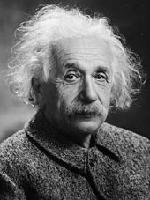
ALBERT EINSTEIN 14.03.1879- 18.04.1955r.
„Wyzwolenie energii jądrowej zmieniło wszystko z wyjątkiem naszego sposobu myślenia”

Slide 2
Albert Einstein- (ur. 14 marca 1879 w Ulm, zm. 18 kwietnia 1955 w Princeton) – niemiecki fizyk żydowskiego pochodzenia, jeden
z największych fizyków-teoretyków XX wieku, twórca ogólnej i szczególnej teorii względności, współtwórca korpuskularno-falowej teorii światła, odkrywca emisji wymuszonej.
Laureat Nagrody Nobla w dziedzinie fizyki w 1921 roku za wyjaśnienie efektu fotoelektrycznego. Opublikował ponad 450 prac, w tym ponad 300 naukowych[. Wniósł też swój wkład do rozwoju filozofii nauki.

Slide 3
14 III 1879 urodził się w Ulm
1905 - podał podstawowe idee szczególnej teorii względności;
wyjaśnił ruchy Browna i zapoczątkował teorię fluktuacji;
podał zależność między masą i energią (wzór Einsteina);
podał prawa: zewnętrznego zjawiska fotoelektrycznego i równoważności fotochemicznej;
1914–33 - wykładał na uniwersytecie w Berlinie;
1916- podał ogólną teorię względności;
opublikował kwantową teorię promieniowania;
1921- otrzymał Nagrodę Nobla za prace nt. zjawiska fotoelektrycznego i z fizyki teoretycznej;
1922- wydał Istotę teorii względności;
1924- uogólnił teorię Bosego (statystyka Bosego-Einsteina);
1933- osiadł na stałe w Stanach Zjednoczonych;
1939- napisał list do F.D. Roosevelta, wskazujący możliwość militarnego wykorzystania energii jądrowej;
18 IV 1955 zmarł w Princeton.

Slide 4
ŻYCIORYS
Albert Einstein urodził się w rodzinie żydowskiej z miejscowości Ulm (Niemcy). Zaczął szkołę w Munich w roku 1886.
Od 1891 roku studiował matematykę.
W 1894 roku jego rodzina przeprowadziła się do Milan ale on został w Munich. Uczęszczał on do szkoły średniej w Aarau. W międzyczasie napisał esej, w którym opisywał swoje plany na przyszłość.
W 1900 roku został nauczycielem matematyki i fizyki, co było jednym z jego zamierzeń opisywanych w eseju. Uniknął służby wojskowej z powodu płaskostopia i żylaków. Przez kilka lat pracował jako nauczyciel, między innymi w wyższej szkole w Winterthur, a potem w prywatnej szkole Schaffhausen. Pracował także na podrzędnym stanowisku w federalnym biurze patentowym w Bern. Mając 26 lat opublikował pracę (Zur Elektrodynamik bewegter Korper) zawierającą podstawowe idee szczególnej teorii względności. W pracy tej wysunął nowe koncepcje czasu i przestrzeni, zerwał z pojęciem czasu absolutnego, łącząc przestrzeń i czas w czterowymiarową czasoprzestrzeń.

Slide 5
W 1908 roku Einstein został wykładowcą na Uniwersytecie w Bern. W następnym roku został profesorem fizyki w Uniwersytecie w Zurichu. Zrezygnował wtedy z wykładania i z pracy w biurze patentowym w Bern.
W 1911 roku został mianowany profesorem na Uniwersytecie Karl - Ferdinand w Pradze
W 1914 roku powrócił do Niemiec ale nie ubiegał się o niemieckie obywatelstwo. Przyjął on pozycję badacza w Akademii Nauki i przewodniczącego na Uniwersytecie w Berlinie. Zaoferowano mu także pozycję dyrektora Instytutu Fizyki w Berlinie imienia Kaiser Wilhelm.
W 1915 roku opublikował on ostateczną wersję ogólnej teorii. Był on ubóstwiany w prasie angielskiej.
7 listopada 1919 roku londyński "Times" miał nagłówek "Rewolucja w nauce - Nowa teoria Wszechświata - Poglądy Newtona obalone".

Slide 6
W 1920 roku wykłady Einsteina w Berlinie zostały przerwane z powodu demonstracji antyżydowskich.
W 1921 r. otrzymał nagrodę Nobla za odkrycie praw zjawiska fotoelektrycznego i prace w zakresie fizyki teoretycznej.
W 1933 r. zmuszony został do opuszczenia Niemiec. Objął stanowisko profesora w Institute for Advenced Study w Princeton (USA).
W czasie II wojny światowej popierał prace zmierzające do budowy bomby jądrowej, jednak po wojnie uznał, że dalsza rozbudowa arsenału jądrowego zagraża istnieniu ludzkości, przed czym nieraz publicznie ostrzegał.
Po śmierci pierwszego prezydenta Izraelu w 1952 roku, rząd Izraelu zaoferował Einsteinowi to stanowisko, jednak on odmówił.
Przed śmiercią, w roku 1955, usilnie pracował nad unitarną teorią pola. Miał nadzieję, że uda mu się wyjaśnić w jednym wzorze oddziaływanie wzajemne teorii grawitacyjnej z teorią pola elektromagnetycznego.
Tydzień przed śmiercią napisał ostatni list adresowany do Bertranda Russela. Einstein został poddany kremacji w Trenton, New Jersey o godzinie 16, 18 kwietnia 1955 roku, czyli w dniu jego śmierci.

Slide 7
NAGRODA NOBLA (nominowany corocznie w latach 1910–1922, z wyjątkiem 1911 i 1915)
Rok | Kategoria w której nominowano Einsteina | Zgłaszający
1910 | Badania o charakterze teoretycznym lub matematyczno-przyrodniczym | Wilhelm Ostwald
1912 | Fizyka teoretyczna | Wilhelm Ostwald, Peter Pringsheim, Schaefer, Wilhelm Wien
1913 | Fizyka teoretyczna | Wilhelm Ostwald, Wilhelm Wien, Bernhard Naunyn
1914 | Badania o naturze bardziej spekulatywnej, fizyka teoretyczna | Bernhard Naunyn, Chwolson
1916 | Fizyka molekularna | Paul Ehrenhaft
1917 | Prace związane z niezmiernie owocnymi badaniami Plancka dotyczącymi hipotezy kwantów | de Haas, Otto Heinrich Warburg, Weiss
1918 | Fizyka kwantowa | Otto Warburg, Paul Ehrenhaft, Wilhelm Wien, Max von Laue, Edgar Meyer, Stefan Meyer
1919 | Fizyka teoretyczna | Otto Warburg, Max von Laue, Edgar Meyer, Max Planck, Svante Arrhenius
1920 | Fizyka matematyczna | Warburg, Heinlich Wilhelm Waldeyer, Ornstein, Hendrik Antoon Lorentz, Julius, Pieter Zeeman, Heike Kamerlingh Onnes, Niels Bohr
1921 | Fizyka matematyczna | Max Planck, de Haas, Warburg, Dällenbach, Jaffe, Marks, Nordström, Charles Walcott, Wiener, Arthur Stanley Eddington, Jaques Salomon Hadamard, Lyman, Oseen
1922 | Fizyka matematyczna | Max Planck, Paul Ehrenhaft, Laue, Hadamard, S. Meyer, E. Meyer, Nordström, Nauyn, Otto Warburg, Sommerfeld, Donder, Wagner, Emden, Poulton, Langevin, Brillouin

Slide 8
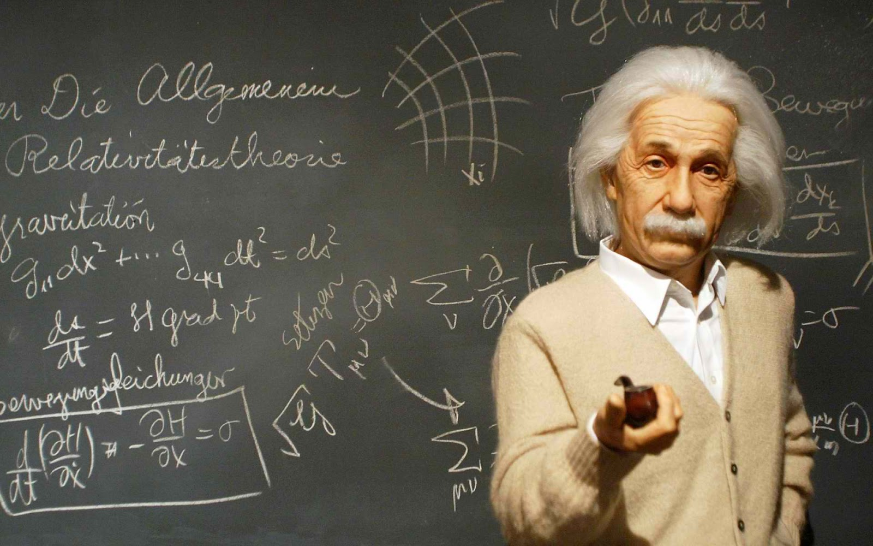
W 1921 Einstein otrzymał Nagrodę Nobla „za zasługi dla fizyki teoretycznej, szczególnie za odkrycie praw rządzących efektem fotoelektrycznym”. Stało się to tak późno, ponieważ większość nominacji jako uzasadnienie podawała sformułowanie przez Einsteina teorii względności, która według komitetu noblowskiego nie była wystarczająco potwierdzona doświadczalnie

Slide 9
PRACE EINSTEINA
Albert Einstein opublikował ponad 300 prac naukowych. Niektóre z nich to:
1905:
Szczególna teoria względności, pozwalająca pogodzić względność ruchu z obserwowaną niezależnością prędkości światła w próżni od obserwatora i zawierająca słynną formułę E=mc2
Opis i wyjaśnienie ruchów Browna, kolejny dowód istnienia atomów.
Wyjaśnienie efektu fotoelektrycznego, wprowadzające pojęcie fotonu, cząstki elementarnej będącej nośnikiem oddziaływania elektromagnetycznego. Był to pierwszy krok do odkrycia dualizmu korpuskularno-falowego. Za to odkrycie przyznano Einsteinowi Nagrodę Nobla.
1907:
Kwantowa teoria ciepła właściwego ciała stałego. Pokazała ona, że wzór Plancka E=hν nie stosuje się tylko do ciała doskonale czarnego, ale jest uniwersalnym prawem fizyki.
1915:
Ogólna teoria względności, nowa teoria grawitacji tłumacząca zjawiska grawitacyjne geometrycznymi własnościami zakrzywionej przez masę lub energię czasoprzestrzeni.

Slide 10
1917:
Pierwszy model kosmologiczny: cylindryczny, szybko obalony przez Prawo Hubble’a
1918:
Teoria procesu emisji i absorpcji promieniowania elektromagnetycznego przez atomy. Jest ona podstawą działania laserów
1924:
Statystyka Bosego-Einsteina, dotycząca rozkładu stanów kwantowych bozonów.
Kondensacja Bosego-Einsteina, efekt kwantowy zachodzący w układach podległych statystyce Bosego-Einsteina.
1935:
Paradoks EPR (paradoks Einsteina-Podolskiego-Rosena), mający udowodnić nieprawdziwość splątania kwantowego. Został on rozwinięty w latach 60. XX w. przez twierdzenie Bella.

Slide 11
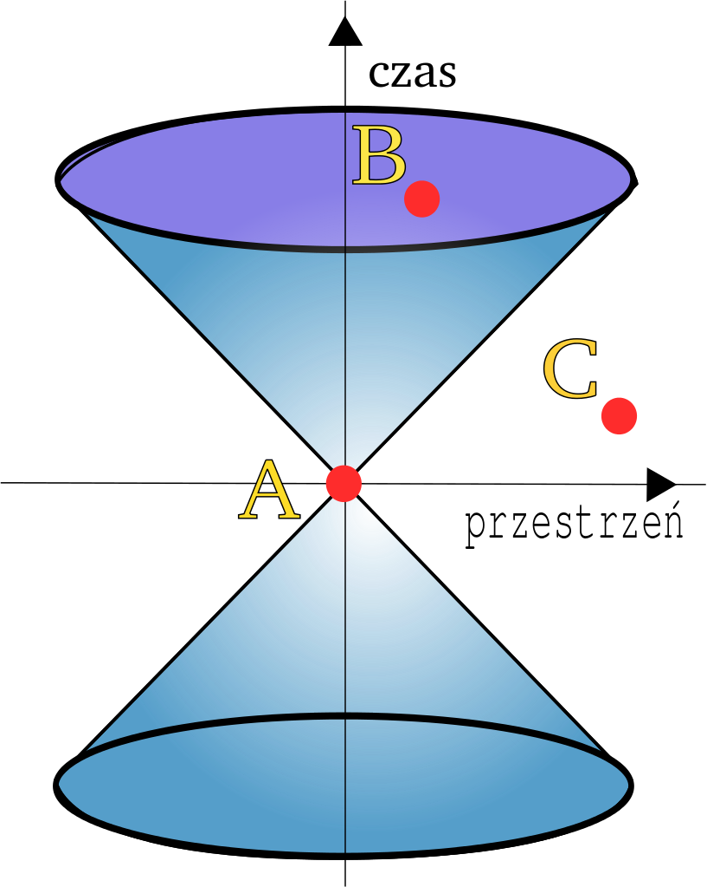
TEORIA WZGLĘDNOŚCI
Teoria względności (Alberta Einsteina) to nazwa dwóch teorii fizycznych:
Szczególna teoria względności (STW) – teoria czasoprzestrzeni i ruchu, odnosząca się głównie do inercjalnych układów odniesienia, opublikowana w 1905 roku.
Ogólna teoria względności (OTW) – teoria grawitacji, która rozszerza prawo powszechnego ciążenia. Uwzględnia ona efekty STW takie jak istnienie prędkości nieprzekraczalnej. Jednocześnie opiera się na zasadzie równoważności i uogólnieniu zasady względności znanej z STW. OTW została sformułowana 10 lat po STW, w 1915 roku.

Slide 12
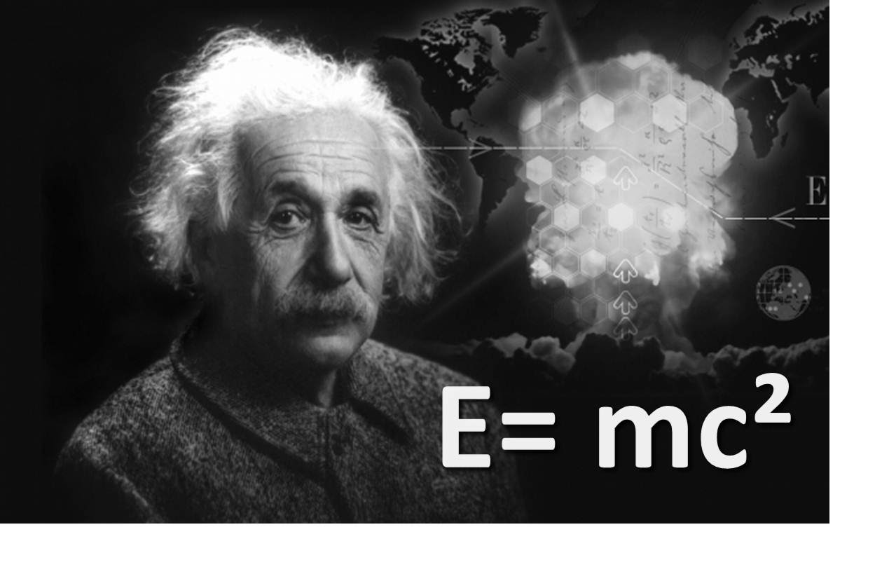

Slide 13
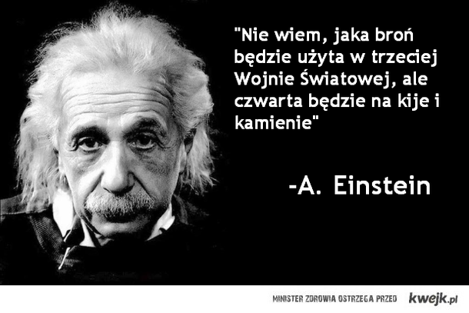
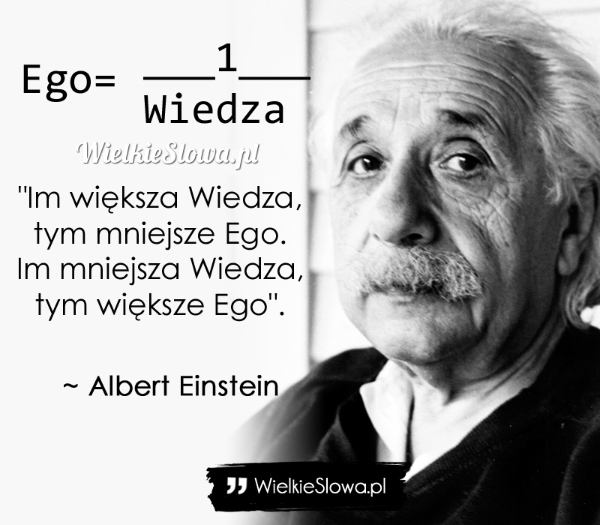
EINSTEIN CYTATY

Slide 14
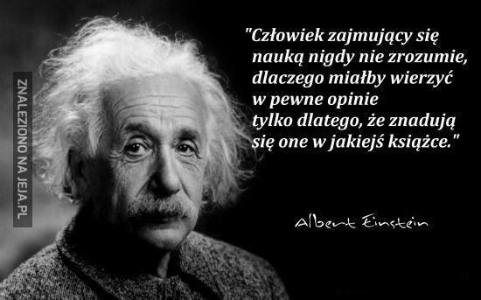
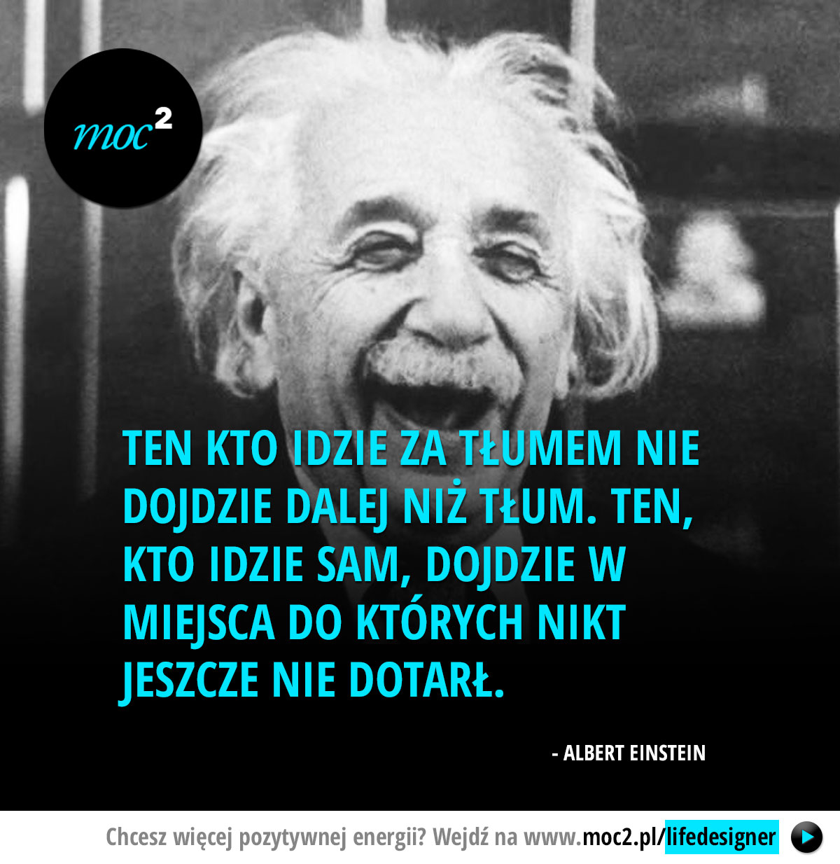

Slide 15
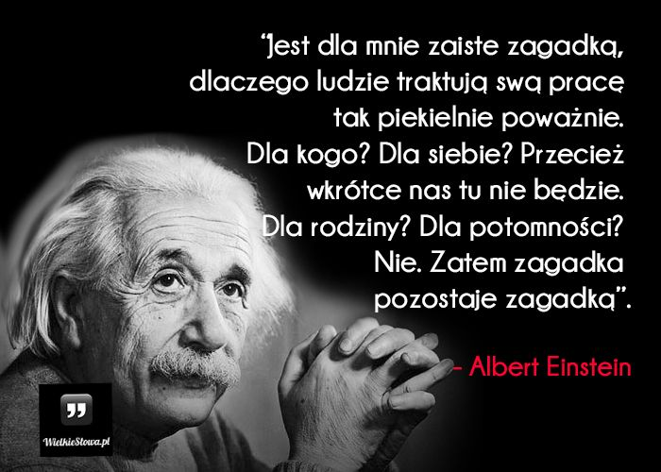
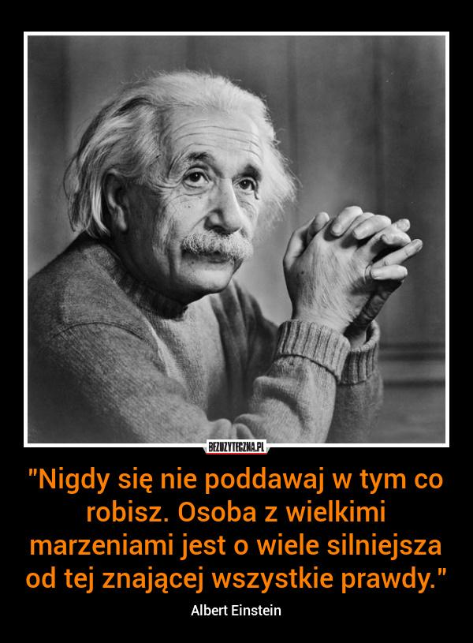

Slide 16
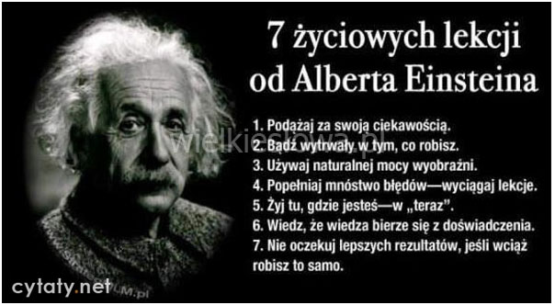

Slide 17
https://www.youtube.com/watch?v=vj3LJ0T8VP0

Slide 18
BIBLIOGRAFIA
https://encyklopedia.pwn.pl/haslo/Einstein-Albert;3896872.html
https://pl.wikipedia.org/wiki/Albert_Einstein
https://pl.wikipedia.org/wiki/Albert_Einstein
https://www.google.pl
https://pl.wikipedia.org/wiki/Og%C3%B3lna_teoria_wzgl%C4%99dno%C5%9Bci
http://www.astronomia.biz.pl
https://pl.wikipedia.org/wiki/Teoria_względności
https://www.youtube.com/watch?v=vj3LJ0T8VP0

